Slide 1
УНИВЕРСИТЕТ за национално и световно стопанство МЕЖДУНАРОДНА НАУЧНА КОНФЕРЕНЦИЯ : „Развитие на регионите в България – хоризонт 2020”
«РЕГИОНАЛНИ РАЗЛИЧИЯ НА БЕДНОСТТА В БЪЛГАРИЯ»
Д-Р Атанас Георгиев Атанасов
Катедра „Статистика и иконометрия“, УНСС
Равда, 2015

Slide 2
Увод
Стратегия „Европа 2020“ – намаляване на броя на бедните в ЕС с 25 % (20 млн. души).
Ангажимент на България – намаляване на броя на бедните с 260 хил. души за периода от 2010 до 2020 г.
Основната цел на доклада е да се установят регионалните различия на бедността в страната.
Поставени задачи:
Да се изведат основните индикатори за изследване на бедността и социалното изключване в страната.
Да се използват сравними данни на регионално ниво.
Да се установят съответните регионални различия на бедността в страната.
Да се установят съществуващите закономерности и да се изведат съответните изводи за бедността в България.

Slide 3
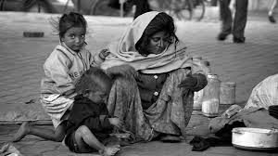
Подходи за определяне на линията на бедност
Абсолютен - отразява паричния еквивалент на необходимите стоки и услуги за физическото и социалното оцеляване на хората (например 1,25 $ на ден).
Относителен - определя се като процент от средното равнище на доходите.
Субективен - отразява субективното усещане на индивидите за недостиг на средства.

Slide 4
Използвана информация
Статистиката на доходите и условията на живот (EU-SILC):
Целта е събиране на информация за доходите и условията на живот на домакинствата.
Ежегодно изследване от 2006 г.
Наблюдението се осъществява от НСИ по единна методология на Евростат.
Панелно изследване.

Slide 5
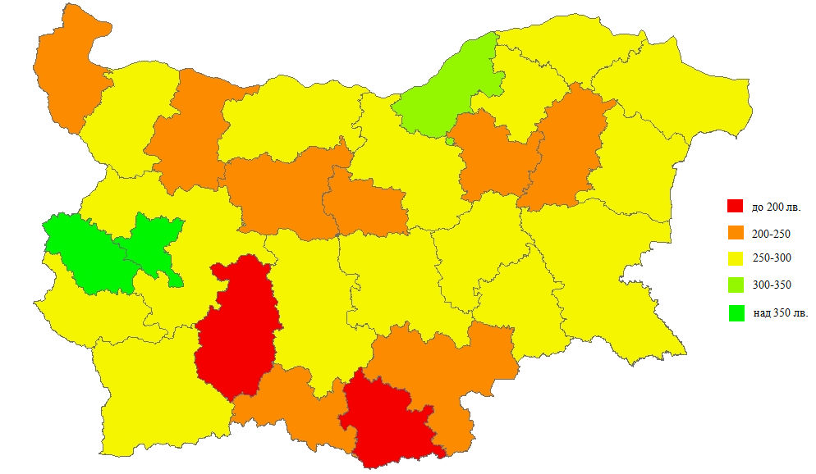
Разпределение на областите по линия на бедност за всяка област за 2013 г. в лева

Slide 6
Относителни дялове на бедните лица през 2013 г. спрямо линията на бедност за съответната област (в %)

Slide 7
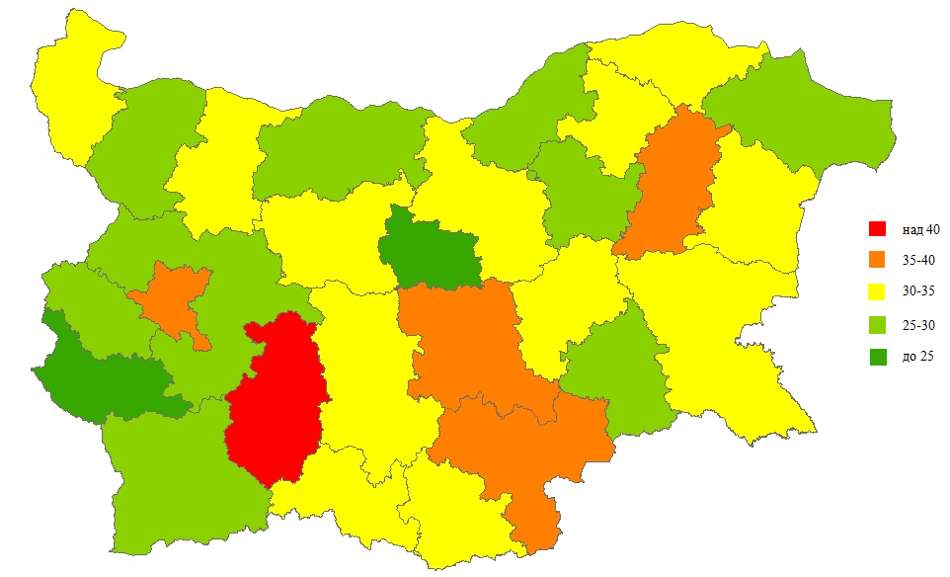
Неравенство в разпределението на дохода (коефициент на Джини за 2013 г. в %)

Slide 8
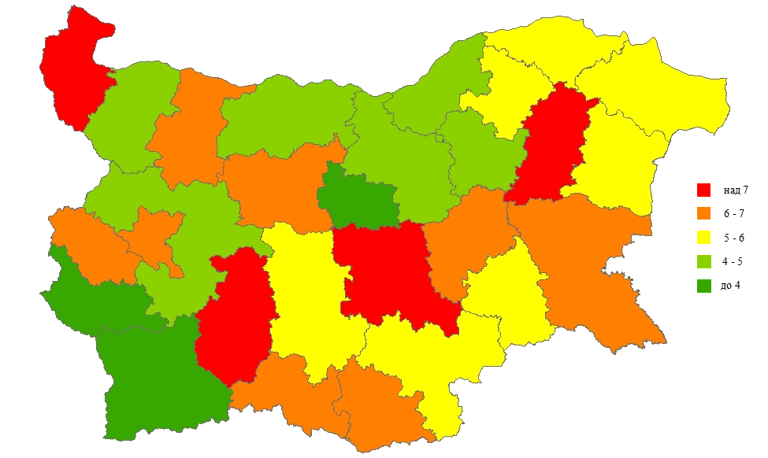
Отношение между доходите на най-бедните и най-богатите 20% от домакинствата

Slide 9
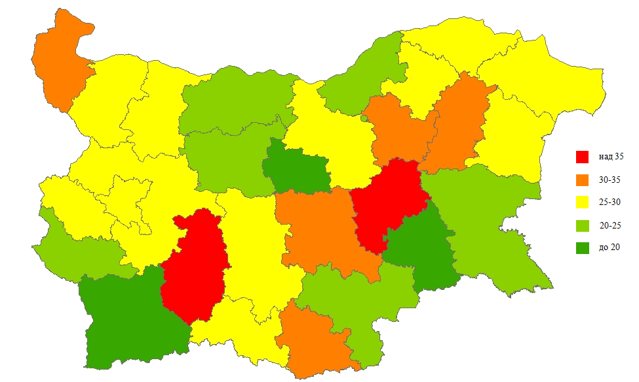
Относителен дял на бедните преди социалните трансфери, с включени пенсии в %

Slide 10
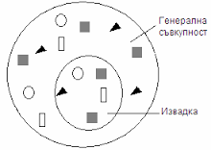
Особености при регионалните сравнения на бедността
Същност на Статистиката на доходите и условията на живот (EU-SILC):
1. Извадково изследване с обем на извадката 7 хил. домакинства.
2. Обемите на извадките за отделните области са силно ограничени, поради което стохастичните грешки са много високи.
3. Трудности при изследване на домакинствата с висок доход.
4. Наличие на пространствена корелация.
5. Други ограничения.

Slide 11
ЗАКЛЮЧЕНИЕ
За да се изследва бедността, трябва да се използват множество индикатори.
В България са налице силни регионални диспропорции на бедността.
Изводите за регионалните различия на бедността не бива да се абсолютизират.
Борбата с бедността трябва да има регионален характер, като се отчита спецификата на всеки регион.

Slide 12
БЛАГОДАРЯ ЗА ВНИМАНИЕТО!
Д-Р Атанас Атанасов
РАВДА
2015 г.
E-mail: atanassov@econometrica.bg

